Slide 1
Ergenlik döneminde kişisel hijyen ve sağlıklı yaşam

Slide 2
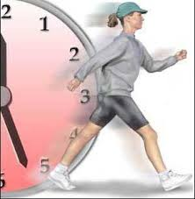




Slide 3
Sağlık; kişinin doğuştan getirdiği kalıtsal özellikleri ile fiziksel, biyolojik ve sosyal çevre koşullarının ve temel sağlık konusundaki bilgi, tutum ve davranışlarının bileşkesidir. Sağlık konusunda duyarlı olmak yaşam kalitesini etkileyen en önemli faktördür.
Hijyen konularından biri olan kişisel hijyen ise bireyin sağlığını sürdürmek için yaptığı ‘öz bakım’ uygulamalarını içerir.

Slide 4
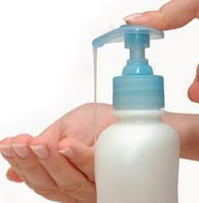
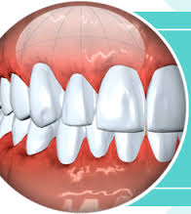
Temizlik, kişisel ve toplum sağlığının dayandığı bir temel olmanın yanında, toplum için de yaşamın vazgeçilmez bir parçasıdır.
Günümüzde insanların uygarlık düzeyini gösteren ana ölçü temizliktir. Uygar insan vücut ve giyecek temizliğine önem veren insandır.

Slide 5
Sağlıklı bir yaşam için vücudun deri, saç, ayak, ağız, diş gibi kısımlarının bakım ve temizliği ile ayakkabı, giysi gibi eşyaların uygunluğuna ve temizliğine önem verilmesi gerekmektedir.
Kişi tüm dış ortam kirleticilerinin sürekli etkisi altındadır. İnsan derisi bir dereceye kadar dışarıdan gelen kirleticilere karşı koruyucu bir engel oluşturmaktadır. Ancak derideki çatlaklar ve yaralar bir takım hastalık etkenlerinin kolayca vücuda girmesine neden olabilir. Bu nedenle temizlik vücudun hastalıklardan korunması açısından en önemli uygulamalardan biridir

Slide 6
Hijyen bakım uygulamaları, bireyin özellikle genel görünüşünü etkilediğinden, kişinin kendisine güven duymasını, ve kendini daha rahat hissetmesini sağlar. Diğer bir deyişle; hijyenik bakım bireyin hem fiziksel hem de psikososyal gereksinimlerine yanıt verir

Slide 7
Bu durum ergenlik dönemindeki bireylerde çok daha büyük önem kazanır. Çünkü değişen hormonal aktivite deri ve saçlı deride değişikliklere neden olur. Bu ise yağlanma problemi dediğimiz şeyin ortaya çıkmasına sebep olur.

Slide 8
Sağlık alışkanlıklarının büyük bir kısmı çocukluk ve gençlik yıllarında kazanılmaktadır.
Çocukluk ve gençlik yıllarında oluşacak bir sağlık sorunu, zamanında önlem alınmazsa, ilerideki yaşlarda ortaya çıkabilecek pek çok sağlık sorununun temelini oluşturur.

Slide 9
Ergenlik ve Kişisel Hijyen
Deri Temizliği
Sabun ve 37°-38° C sıcaklıktaki suyla yapılan banyo kir ve salgıların temizlenmesini sağlar. En az haftada 1 kez böyle bir banyo yapılmalıdır.
Saçların Temizliği
Saçların temizliği sağlığı etkiler. Çünkü bazı enfeksiyon etkenleri ve parazitler, kirli saçlara ve o bölgedeki deriye daha kolay yerleşir. Saçların en az haftada 2 kez yıkanması gerekir. Saçlı deri yağlı ise, daha sık yıkanmalıdır.
Saçların boyanması ya da saça kimyasal maddelerin uygulanması saçın ve saçlı derinin sağlığını bozabileceği için bu tip uygulamalardan kaçınmalıdır. Saçlı derideki kan dolaşımının bozulmaması için çok sıcak ve çok soğuk havalar dışında başın açık olması yararlıdır.

Slide 10
El Temizliği
İnsanın gün boyu en çok kullandığı ve dış ortamla en çok yakın ilişki kuran organı elleridir. El yıkama süresi, saatin tik-taklarına uyarak en az 10 a kadar sayarak belirlenir. Bu sürede elleri sabunla ovalamalıdır.
El temizliği, tırnak temizliği ile bir bütündür. Tırnaklar düzenli aralıklarla , kısa ve yuvarlak şekilde kesilmelidir. Elleri soğuk, deterjan ya da antiseptik gibi deri bütünlüğünü bozan uygulamalardan korumak gerekir. Bunun için uygun eldivenlerin kullanılması yararlıdır.

Slide 11
Ayak Temizliği
Ayak sağlığı için hem temizlik kurallarının uygulanması, hem de uygun bir ayakkabı seçimi önem taşır. Ayakların her gün yıkanması ve yıkandıktan sonra, özellikle parmak aralarının, iyice kurulanması gerekir. Aksi halde nemli ortam mantar enfeksiyonlarının gelişmesine neden olur.
Ayak tırnakları da düzenli aralıklarla kesilmelidir, ancak tırnak batmasını önlemek için düz kesilmesi önerilmektedir.
Uygun ve rahat bir ayakkabı ayak sağlığı için önemlidir. Ayağa tam uyan bir ayakkabı; parmakları sıkmamalı, topuğu sıkıca tutmalı ve ayak kemerini iyice desteklemelidir. Ayakkabının ökçesi geniş olmalı ve çok yüksek olmamalıdır.

Slide 12
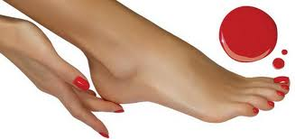
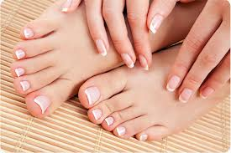
Eğer ayakkabı uygun değilse ayakta nasır, ayak tabanında kalınlaşmalar, baş parmakta eğrilik ve tırnak hipertrofisi (büyüme-kabalaşma) oluşabilir.

Slide 13
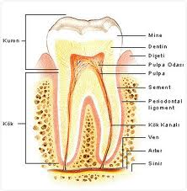
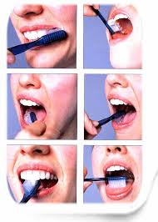
Ağız ve Diş Bakımı
Dişlerin yemekten sonra, sabah ve akşam günde 2 kez, florlu diş macunları ile, 3 dakika süreyle fırçalanması gerekir.
Şekerli ve karbonhidratlı besinlerin yenmesinden sonra ağzın su ile çalkalanması ya da biraz su içilmesi de diş çürüklerinin oluşumunu azaltabilir.

Slide 14
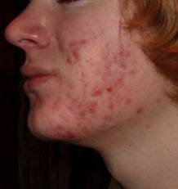
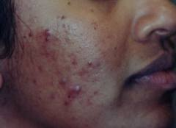
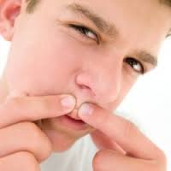


Slide 15
Ergenlikte Deride Meydana Gelen Değişiklikler
Sivilce
Ergenlik dönemine geçiş ile birlikte salınmaya başlayan hormonlar, ergenin derisinde de bir takım değişiklilere neden olur. Bu değişikliklerle ilintili olarak gelişen sivilceler, özellikle bu dönemde artar. Eğilimi olan kişilerde sivilce oluşumu, kırklı yaşlara kadar sürebilir.
Sivilce; yüz, omuzlar, sırt ve göğüste dağılım gösteren, sayı ve şiddet açısından kişisel farklılıklar gösteren biçimde ortaya çıkar.

Slide 16

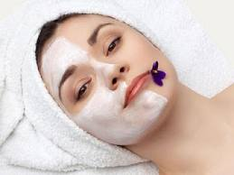
Şiddetli ve derin sivilceler ise, oluşturdukları kalıcı izler ile ömür boyu benzer sorunların yaşanmasına yol açabilirler.
Sivilcenin kontrol altına alındığı kişilerde ise özgüven artmaktadır. Bu nedenlerle sivilceyi ergenliğin yaşanması gerekli bir parçası olarak kabul etmekle birlikte, hafife almamak, göz ardı etmemek gerekir.

Slide 17
Ergenlikte sivilce dışı deri değişiklikleri
Ergenlik döneminde deride göze çarpan diğer bir değişiklik, kıllanmadır. Kıllanma, genetik ve ırksal etmenlere ve cinsiyete göre değişiklik gösterir. Her iki cinsiyette de koltuk altı ve cinsel bölgelerde kıllanma gözlenirken; erkeklerde kızlardan farklı olarak sakal, bıyık, göğüs, sırt, göbek çevresi, bel bölgesi ve kalçalarda da kalın ve koyu renk kıllanma olur.
Yine her iki cinsiyette de kol ve bacaklarda, erkeklerde daha belirgin olmak üzere kıllanma gözlenir.

Slide 18
Kıllanma ile ilgili bu değişim, özellikle terleme ve sürtünmenin de olduğu koltuk altı ve genital bölge çevresini bir takım yüzeysel bakteri ve mantar enfeksiyonlarına daha duyarlı duruma getirir. Bu da ergende bu bölgelerin hijyenik açıdan daha iyi korunmasını ve düzenli temizliğini gerektirir.

Slide 19
TEŞEKKÜRLER
AYŞEGÜL ENÖN
REHBER ÖĞRETMEN

